Slide 1

Initiation aux réseaux d’entreprise
Enseignant: SANOU Drissa
Niveau: Licence 1

Slide 2
I.Concepts de base

Slide 3
Mettre en place une communication
L'identification de l'expéditeur et du destinataire
Le recours à un moyen de communication (face à face,Tél, lettre, photographie, ...)
L'utilisation d'une langue et d'une syntaxe communes
La vitesse et le rythme d'élocution
La demande de confirmation ou de reçu

Slide 4
Principale fonction du réseau
Relier des objets identiques en utilisant un ensemble de règles garantissant un service fiable.
Exemple de réseau
Réseau téléphonique
Réseau postal
Réseau routier
Réseau informatique
etc.

Slide 5
Réseau informatique ?
Un réseau informatique est un ensemble d'ordinateurs et de périphériques interconnectés les uns avec les autres permettant des échanges des informations sous forme de données numériques selon des règles bien définies que l'on appelle protocoles.

Slide 6
Réseau informatique ?
Ce type de réseau permet :
le partage de fichiers, de périphériques et d'applications,
la communication entre personnes à travers le courrier
électronique, la messagerie instantanée, les forums,
la communication entre processus,

Slide 7
Architecture réseau (sous entend)
Technologies prenant en charge l'infrastructure
Les services programmées
Les protocoles qui déplacent les messages dans l'infrastructure

Slide 8
Caractéristiques de base des architectures réseau
Tolérance aux pannes (matérielle comme logicielle)
Évolutivité (DNS, interopérabilité)
Qualité de service (bande passante,…)
Sécurité (de l'infrastructure et celle du contenu)
Assurer la confidentialité des données
Garantir l'intégrité des données
Assurer la disponibilité

Slide 9
Pour la communication de messages
Segmentation : division du flux de données en parties plus petites
Multiplexage : processus qui sert à entremêler les parties des différentes conversations entre elles sur le réseau.

Slide 10
Tendances en matière de réseau
Augmentation du nombre d'utilisateurs mobiles (travailleurs mobiles, périphériques portables, ...)
Prolifération des périphériques compatibles avec les réseaux (téléphone portable, PDA, télé avertisseurs , VoIP, systèmes de jeux, ...)
Expansion de la gamme de services proposés

Slide 11
Internet ?
Littéralement, « Internet » vient du néologisme anglais « internetting » qui désigne le fait d'interconnecter des réseaux.
L'internet est donc un réseau de réseaux.
Internet est le réseau informatique mondial qui rend accessible au public des services divers et variés comme le courrier électronique et le World Wide Web (plus couramment appelé Web). Techniquement, Internet se définit comme le réseau public mondial utilisant le protocole de communication IP (Internet Protocole).

Slide 12
Intranet ?
Internet interne : réseau privé construit en suivant les normes d'Internet

Slide 13
Extranet ?
Intranets qui utilisent Internet comme support pour interagir avec les partenaires, les clients, les fournisseurs.

Slide 14
Client/Serveur et pair to pair
Dans la gestion des ressources partagées, on distingue les systèmes client / serveur et les systèmes pair to pair.

Slide 15
Architecture client / serveur
Dans l'architecture client / serveur, les serveurs sont les ordinateurs qui offrent des services aux autres ordinateurs appelés clients ou qui centralisent des données de ou sur ces derniers . Ces machines ont généralement besoins de grandes capacités d'entrée sortie, de traitements de requêtes et de stockage.

Slide 16
Architecture client / serveur
Dans l'architecture client / serveur, les clients sont les ordinateurs qui accèdent aux ressources partagées fournies par un serveur réseau

Slide 17
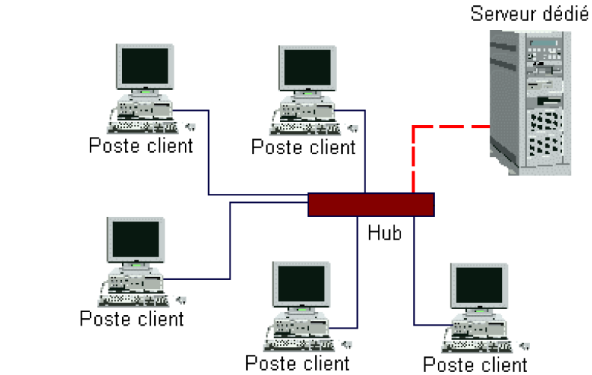
Architecture client / serveur

Slide 18
Architecture client / serveur
Cette architecture a l'avantage:
de gérer les ressources communes à plusieurs utilisateurs
d’éviter ainsi les redondances
un meilleur contrôle de la sécurité des données du système,
une administration simplifiée car l'essentiel des travaux
d'administration se feront sur une seule machine,
une évolution facile du réseau du fait que les clients peuvent
être ajoutés ou supprimés sans grande incidence sur le système.

Slide 19
Architecture client / serveur
Cependant le serveur se présente également comme un
maillon faible surtout dans les réseaux purement client/serveur où les autres ordinateurs ne voient que le serveur.
Elle présente aussi un coût élevé dû à la technicité du serveur.

Slide 20
Architecture client / serveur
Fonctionnement d'un système client/serveur (schéma)
Le client émet une requête vers le serveur grâce à son adresse et le port, qui désigne le service particulier du serveur. Le serveur reçoit la demande et répond à l'aide de l'adresse de la machine client et de son port.

Slide 21
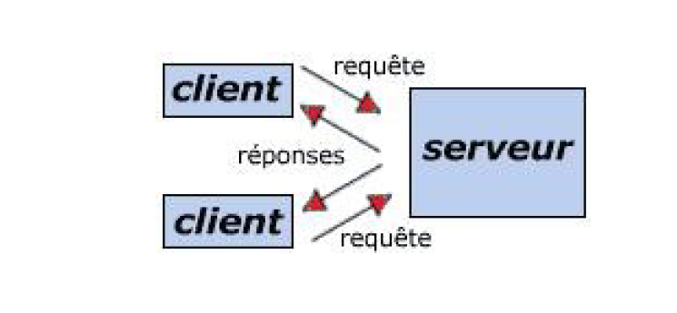
Architecture client / serveur
Fonctionnement d'un système client/serveur

Slide 22
Architecture peer to peer
Dans l'architecture peer to peer, chaque ordinateur du réseau peut jouer alternativement le rôle de serveur et celui du client. Il n'y a pas de serveur dédié. La maintenance et l'administration dans ce type d'architecture ne sont pas aisées.

Slide 23
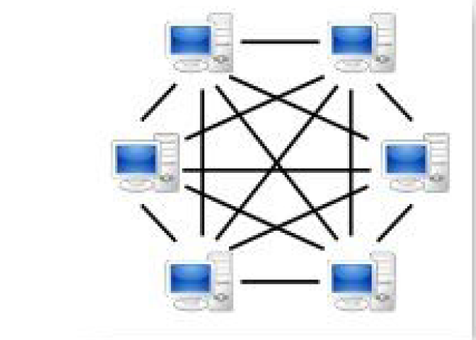
Architecture peer to peer

Slide 24
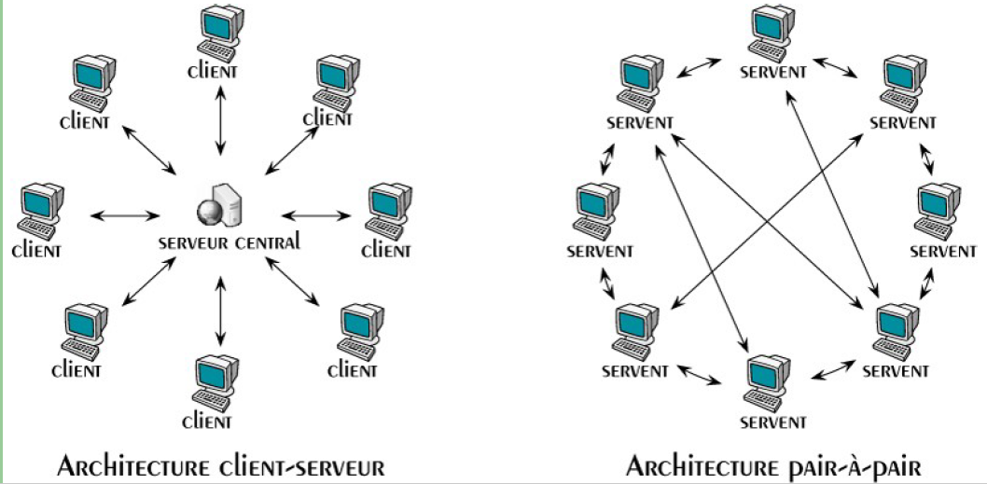
Architecture peer to peer

Slide 25
Mode de transmission
Transmission parallèle et transmission série
Une transmission est dite série si les bits constituant l'entité à transmettre sont émis successivement sur un seul circuit.
Une transmission est dite parallèle si les n bits constituent l'entité à transmettre sont émis simultanément sur n circuits.

Slide 26
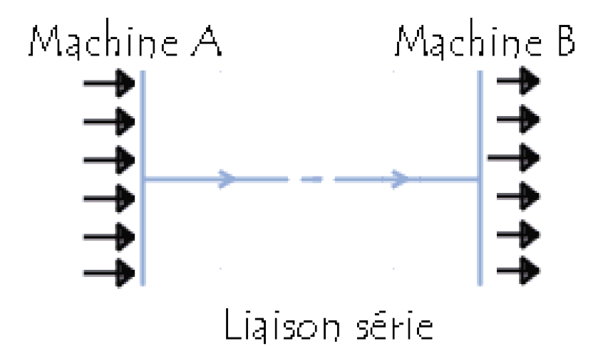
Mode de transmission
Transmission parallèle et transmission série

Slide 27
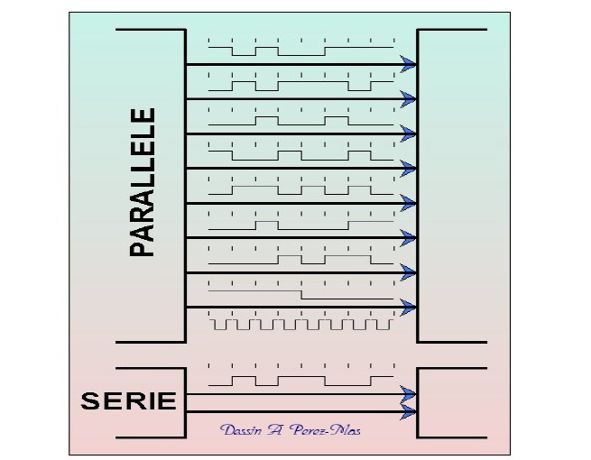
Mode de transmission
Transmission parallèle et transmission série

Slide 28
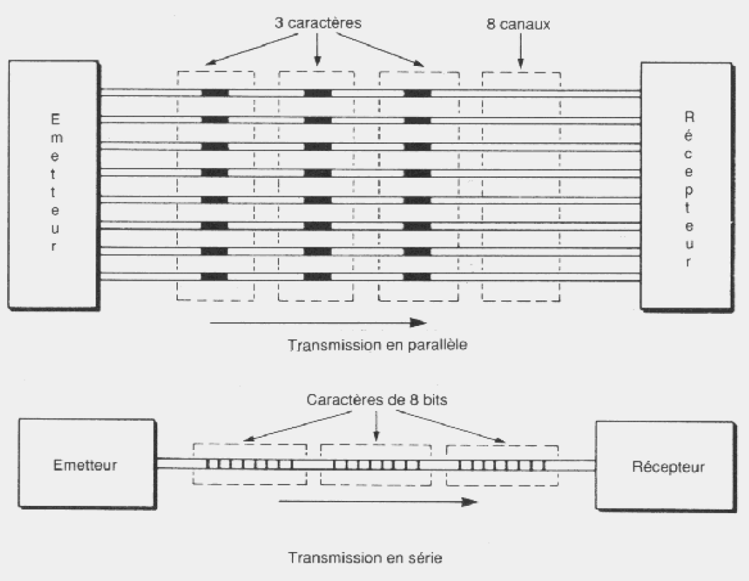
Mode de transmission
Transmission parallèle et transmission série

Slide 29
Mode de transmission
Transmission synchrone et transmission asynchrone
Une suite de données est synchrone lorsque le temps qui sépare les instants significatifs est un multiple entier du cycle de l'horloge.
Si l'émetteur produit des données à des instants aléatoires, on
dit que la transmission est asynchrone. Dans ce cas l'émission est précédée d'un START bit (durée 1bit). L'arrêt est signifié par un stop bit ( durée 1, 1.5 ou 2 bits).

Slide 30
Mode de transmission
Transmission simplex, à l'alternat, full duplex
Soit E un émetteur et R un récepteur associé à E.
Une transmission simplex est une transmission qui permet une communication que de E vers R.
Une transmission half duplex (ou à l'alternat) est une transmission qui permet une communication de E vers R et de R vers E alternativement.
Une transmission full duplex est une transmission qui permet une communication que de E vers R et de R vers E simultanément.

Slide 31
II. Avantages des réseaux

Slide 32
Avantages des réseaux
Partages simplifiés de ressources : espace disque partagé, applications partagées, imprimantes partagées, ...
Gestion centralisée : administration réseau simplifiée
Plus de fiabilité, rapidité.

Slide 33
Avantages des réseaux
Ils permettent ainsi de diminuer les coûts des investissements
dans les périphériques, les applications, de garantir l'unicité de l'information et renforcer la sécurité autour de l'information
critique, une communication et une organisation plus efficace.

Slide 34
III. Types de réseaux

Slide 35
Types de réseaux
On distingue différents types de réseaux selon leur taille (en terme de nombre de machines), leur vitesse de transfert des données ainsi que leur étendue.
On fait généralement trois catégories de réseaux :
LAN (local area network)
MAN (metropolitan area network)
WAN (wide area network)

Slide 36
Types de réseaux
LAN
LAN signifie Local Area Network (en français Réseau Local). Il s'agit d'un ensemble d'ordinateurs appartenant à une même organisation et reliés entre eux dans une petite aire géographique par un réseau, souvent à l'aide d'une même technologie (la plus répandue étant Ethernet).
Un réseau local est donc un réseau sous sa forme la plus simple.
La vitesse de transfert de données d'un réseau local peut s'échelonner entre 10 Mbps (pour un réseau ethernet par exemple) et 1 Gbps (en FDDI ou Gigabit Ethernet par exemple).
La taille d'un réseau local peut atteindre jusqu'à 100 voire 1000 utilisateurs.

Slide 37
Types de réseau
MAN
Les MAN (Metropolitan Area Network) interconnectent plusieurs LAN géographiquement proches (au maximum quelques dizaines de km) à des débits importants. Ainsi un MAN permet à deux nœuds distants de communiquer comme si ils faisaient partie d'un même réseau local.
Un MAN est formé de commutateurs ou de routeurs interconnectés par des liens hauts débits (en général en fibre optique ou des liaisons louées).

Slide 38
Types de réseau
WAN
Un WAN (Wide Area Network ou réseau étendu) interconnecte plusieurs LANs à travers de grandes distances géographiques.
Les débits disponibles sur un WAN résultent d'un arbitrage avec le coût des liaisons (qui augmente avec la distance) et peuvent être faibles.
Les WAN fonctionnent grâce à des routeurs qui permettent de "choisir" le trajet le plus approprié pour atteindre un noeud du réseau.
Le plus connu des WAN est Internet.

Slide 39
IV. Topologie physique des réseaux

Slide 40
Les topologies physiques des réseaux
Les ordinateurs d'un réseau informatique sont reliés entre eux par câblage ou simplement par l’air
Des cartes réseaux et d'autres périphériques (passerelles) permettant d'assurer la bonne circulation des données .
Il existe plusieurs possibilités de relier ces machines entre eux, mais on peut cependant distinguer quelques grands types de configuration ou topologies physiques

Slide 41
Les topologies physiques des réseaux
Topologie en étoile
Dans cette configuration, les ordinateurs sont reliés à un système matériel central : un concentrateur ( hub) ou un commutateur. Ce dernier a pour rôle d'assurer la communication entre les différentes jonctions.

Slide 42
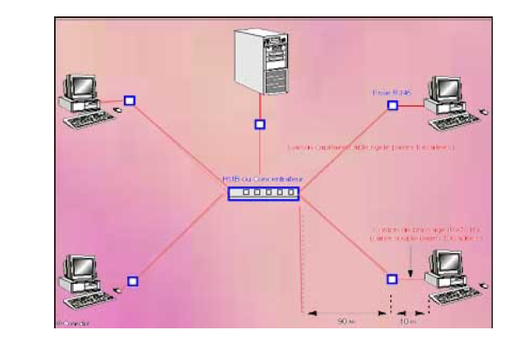
Les topologies physiques des réseaux
Topologie en étoile

Slide 43
Les topologies physiques des réseaux
La topologie en étoile a l'avantage de:
la simplicité : l'ordinateur est relié directement au concentrateur, gestion centralisée.
Si un ordinateur tombe en panne ou si un câble de liaison est coupé, un seul ordinateur est affecté, le reste du réseau continue de fonctionner.

Slide 44
Les topologies physiques des réseaux
La topologie en étoile a l’inconvénient de:
d'être plus onéreux que les autres, un matériel supplémentaire : le hub ou le switch est nécessaire.
Par ailleurs, si le concentrateur tombe en panne, tout le réseau est hors service.

Slide 45
Les topologies physiques des réseaux
Réseaux multipoints ou en bus
Dans la liaison en bus, les ordinateurs connectés se partagent une même voie de transmission. C'est une topologie simple à mettre en œuvre notamment avec du câble coaxial. Toutefois, du fait du faible débit supporté par ces câbles coaxiaux, cette topologie est en régression dans les réseaux locaux.

Slide 46
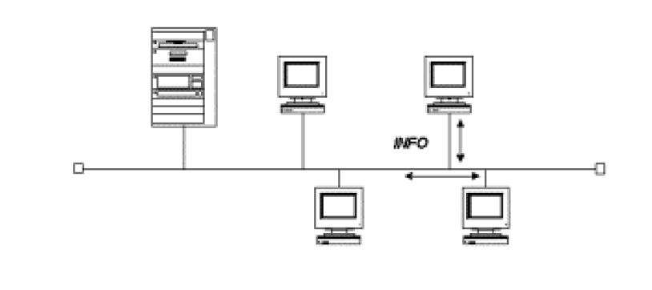
Les topologies physiques des réseaux
Réseaux multipoints ou en bus

Slide 47
Les topologies physiques des réseaux
Réseaux multipoints ou en bus
Ce type de réseaux est moins onéreux à mettre en œuvre, il nécessite une seule liaison (câble),mais présente plusieurs limites :
des contraintes techniques limitent le nombre de machines connectées.
Les stations ne doivent pas communiquer en même temps si l’on ne veut pas risquer les collisions et la "cacophonie", ce qui limite le temps de réponse.
Si une tronçon est défectueux, il y a perte de communication pour tous les machines situées au deçà du tronçon.

Slide 48
Les topologies physiques des réseaux
Réseau en boucle ou en anneau
Il composé d'une suite de liaisons point à point en boucle. Il est dit aussi réseau en anneau (Ring).
L'accès des ordinateurs au réseau en anneau est généralement réglementé par le passage d'un « relais »appelé jeton (Token).

Slide 49
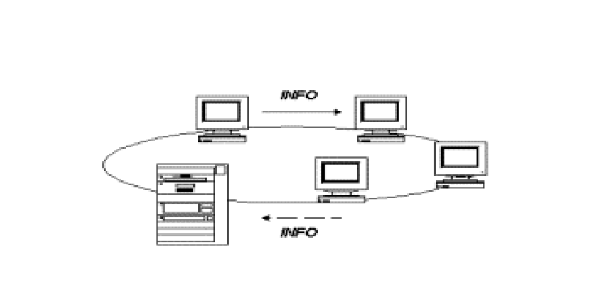
Les topologies physiques des réseaux
Réseau en boucle ou en anneau

Slide 50
Les topologies physiques des réseaux
Réseau en boucle ou en anneau
Dans cette configuration, la station n'est peut émettre que si elle dispose du jeton. Si elle n'a rien à émettre, elle passe le jeton à la suivante. Si elle veut émettre ,elle place sur le circuit un entête de message, le message et le jeton. Tous les participants sont à l'écoute, et s'il y a concordance entre l'adresse de la station et l'adresse du destinataire du message, ce dernier copie le message et réinjecte le jeton dans la boucle avec un acquittement. Quand le message revient acquitté à l'émetteur, il est supprimé de la boucle, sinon il continue à circuler un nombre limité de fois.

Slide 51
Les topologies physiques des réseaux
Réseau en boucle ou en anneau
En général, un répartiteur (appelé MAU , Multi station Access Unit) gère la communication entre les ordinateurs qui lui sont reliés en impartissant à chacun d'entre eux un "temps de parole". Les deux principales topologies logiques utilisant cette topologie physique
sont le token ring (anneau à jeton) et FDDI.

Slide 52
Les topologies physiques des réseaux
Réseau maillé

Slide 53
Les topologies physiques des réseaux
Les composantes d'un réseau
La réalisation physique d'un réseau nécessite un nombre important d'appareillages, plus ou moins complexes, dont nous allons présenter le rôle et la constitution.

Slide 54
Les topologies physiques des réseaux
Les composantes d'un réseau:
Les terminaux
Les interfaces de connexion normalisées ou jonctions
Modems

Slide 55
V. Topologie logique des réseaux

Slide 56
Les topologies logiques des réseaux
Elles définissent les règles de transmission de données.
Elles sont essentiellement le "code de la route" des réseaux.
Quatre topologies courantes :
Ethernet
Token Ring
FDDI
ATM

Slide 57
Les topologies logiques des réseaux
Quatre topologies courantes :
Ethernet : norme IEEE 802.3
Décrit la topologie logique utilisant le CSMA/CD (Carrier Sense Multiple Access Collision détection)
Conflits d'accès à la bande passante.
Quelques membres de cette famille : 10BaseT (concentrateur), 100BaseTX (commutateur), 100BaseFX (fibre optique), Gigabit Ethernet

Slide 58
Les topologies logiques des réseaux
Quatre topologies courantes :
Token Ring : Anneau à jeton
Norme : IEEE 802.5 mise au point par IBM et IEEE
A un moment donné un seul ordinateur, celui qui détient le jeton vide, peut transmettre ses données,
Pas de collisions, chaque ordinateur voulait transmettre des données attend son tour.

Slide 59
Les topologies logiques des réseaux
Quatre topologies courantes :
FDDI : Fiber Distributed Data Interface
Méthode de transmission de données à l'aide de lasers et
fibres optiques
Même fonctionnement que le Token Ring

Slide 60
Les topologies logiques des réseaux
Quatre topologies courantes :
ATM : Asynchromous Transfer Mode
Utiliser par les opérateurs de téléphonie pour le transport de données intenses
Technologie permettant de véhiculer à la fois la voix et les données sur un réseau en cuivre ou en fibres optiques
Facilite la mise en œuvre de la qualité de service
Capable de router les données à très grande vitesse : >25Mbps
Utilisé comme Épine dorsale pour les transmissions longues distances par les réseaux de télécommunication

Slide 61
VI. Modèles de référence

Slide 62
Modèles de référence
Pourquoi de modèle en couche ?
Permettre l'interopérabilité entre matériel et logiciel de
fabricants différents
Faciliter le développement de standards
Faciliter la compréhension de l'acheminement de l'information

Slide 63
Modèles de référence
Le modèle OSI (Open System Interconnexion)
a été mis au point par l'organisme de normalisation ISO (l'Organisation internationale de normalisation), en 1978,avec le contrôle de l'UIT (Union internationale des
Télécommunications).
L'objectif de l'OSI est de fournir un modèle permettant à des réseaux hétérogènes de communiquer.
composé de sept couches.

Slide 64
Modèles de référence
Le modèle OSI: principes directeurs
une couche doit être créée lorsqu'un nouveau niveau
d'abstraction est nécessaire,
chaque couche doit assurer une fonction bien définie,
la fonction de chaque couche doit être choisie en visant la
définition de protocoles normalisés au niveau international,
les limites d'une couche doivent êtres fixées de manière à
réduire la quantité d'informations devant passer au travers
des interfaces.

Slide 65
Modèles de référence
Le modèle OSI: les 7 couches
La couche physique
La couche liaison
La couche réseau
La couche transport
La couche session
La couche application

Slide 66
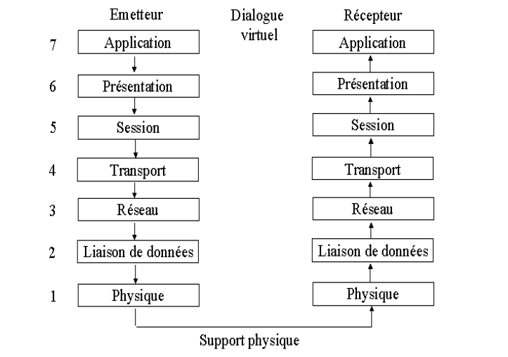
Modèles de référence
Le modèle OSI

Slide 67
Modèles de référence
Le modèle OSI: les 7 couches
La couche physique
décrit les caractéristiques électriques, logiques et physiques de la connexion de la station sur le réseau, c'est à dire tout ce qui concerne les câbles, les connecteurs, et les cartes réseau.
L'unité d'échange à ce niveau est le bit.
Il se charge de la transmission de bits à l'état brut sur un canal de communication. Il gère le type de transmission (synchrone/asynchrone) et procède éventuellement à la modulation/démodulation du signal

Slide 68
Modèles de référence
Le modèle OSI: les 7 couches
La couche liaison
contrôle l'établissement, le maintien et la libération de
la liaison logique sur un réseau et est responsable du
bon acheminement des blocs d'information.
définit donc les règles d'émission et de réception des
données à travers la connexion physique de deux systèmes.
doit transmettre des données sans erreurs et déterminer
la méthode d'accès au support.

Slide 69
Modèles de référence
Le modèle OSI: les 7 couches
La couche liaison
Les informations qui circulent sur le réseau sont généralement structurées en trames (frame) contenants
les données proprement dites et des informations
supplémentaires de détection et de correction d'erreurs.
La couche liaison gère ces trames et assure la détection et la correction des erreurs, la retransmission éventuelle
savoir éviter qu'un récepteur lent soit submergé par les
données d'un émetteur rapide.

Slide 70
Modèles de référence
Le modèle OSI: les 7 couches
La couche réseau
est chargée de l'acheminement des données sur l'ensemble du réseau en utilisant des informations d'adressage. On n'y gère ainsi le choix des trajets, les multiplexages éventuels et le contrôle de flux.
L'unité de donnée est le paquet.
assure également la traduction d’adresses logiques en adresses physiques.
Les protocoles X25, IP, IPX assurant l'acheminement des données respectivement sur les réseaux TRANSPAC, Ethernet ou Netware travaillent au niveau 3 ISO.

Slide 71
Modèles de référence
Le modèle OSI: les 7 couches
La couche transport
fournit un service de transport de bout en bout transparent
pour l'utilisateur.
doit assurer également les services qui n'auraient pas été
assurés dans les couches inférieurs (erreurs, routage, ...).
segmente les messages de données en paquets au niveau émetteur et au niveau récepteur reconstitue les messages en replaçant les paquets dans le bon ordre.
permet de multiplexer plusieurs flux d'information sur le même support et inversement de démultiplexer.
TCP, UDP, SPX, NetBios, NetBEUI sont des protocoles qui permet le transport

Slide 72
Modèles de référence
Le modèle OSI: les 7 couches
La couche session
c'est la première couche orientée traitement.
Elle permet aux utilisateurs de différentes machines d'établir des sessions (ouverture, fermeture, ... de session).
Une session offre divers services, parmi lesquels:
la gestion du dialogue,
la gestion du jeton,
la synchronisation
C'est à ce niveau que l'on décide de mode de transmission (simplex, halfduplex, fuulduplex).

Slide 73
Modèles de référence
Le modèle OSI: les 7 couches
La couche présentation
s'intéresse à la syntaxe et à la sémantique des informations transmises. Pour permettre la communication entre ordinateurs travaillant avec différentes représentations de données, les structures de données échangées peuvent être définies de façon abstraite et associée à un système d'encodage standard. C'est la couche présentation qui gère ces structures de données et autorise la définition et l'échange de structures de plus haut niveau

Slide 74
Modèles de référence
Le modèle OSI: les 7 couches
La couche application
fournit des services utilisables par les applications installés
sur le réseau.
Il ne s'agit pas forcement à ce niveau de l'application terminale de l'usager, mais on peut plutôt dire que « l'application de l'usager va utiliser cette couche application ».

Slide 75
Modèles de référence
Le modèle OSI: les 7 couches
La couche application
Les principaux services proposés sont :
Transferts de fichiers FTP
Messagerie ou courrier électronique
Soumission de travaux à distance (client – serveur)
Accès aux fichiers distants NFS
Terminal distant (telnet, ...)

Slide 76
Modèles de référence
Le modèle TCP/IP : historique
développé à partir de 1969 sur la base du projet DARPA(Defence Advanced Research Project Agency) de la défense américaine.
Sa mise en place date réellement des année 1983-1986 avec l'emploi scientifique Arpanet et l'implantation de TCP/IP sur les versions Unix des ordinateurs des universités américaines reliées au réseau.

Slide 77
Modèles de référence
Le modèle TCP/IP : raisons de son succès
Il doit son éssor au développement d'Internet, qui lui assure une reconnaissance mondiale en l'imposant comme « standard ».
C'est un protocole ouvert.
C'est une famille de protocoles structurée en couches.L'ensemble des fonctionnalités nécessaires au bon fonctionnement d'un réseau et de toutes les applications qui s'y rapportent est hiérarchisé en un ensemble de couches dont le rôle est défini de façon précise.
C'est un protocole routable, c'est à dire que des mécanismes peuvent être mise en œuvre pour déterminer le chemin qu'un message doit prendre pour arriver à son destinataire.

Slide 78
Modèles de référence
Le modèle TCP/IP : les couches
La pile protocolaire TCP/IP regorge d'un certain nombre de protocoles instaurés comme standard de fait, regroupés sous quatre couches :
la couche accès réseau (hôte réseau)
la couche internet (couche réseau)
la couche transport
la couche application

Slide 79
Modèles de référence
Le modèle TCP/IP : Les organismes liés au développement de TCP/IP
IAB (Internet Architecture Board) organisme chargé de superviser le développement des protocoles de l'internet. Il est composé de deux groupes :
l'IRTF (Internet Research Task Force)
l'IETF (Internet Engineering Task Force)
RFC (Request For Comment) est au coeur de l'idéologie et de la synergie qui ont fait d'Internet ce qu'il est.

